Slide 1
Waterwise

Slide 2
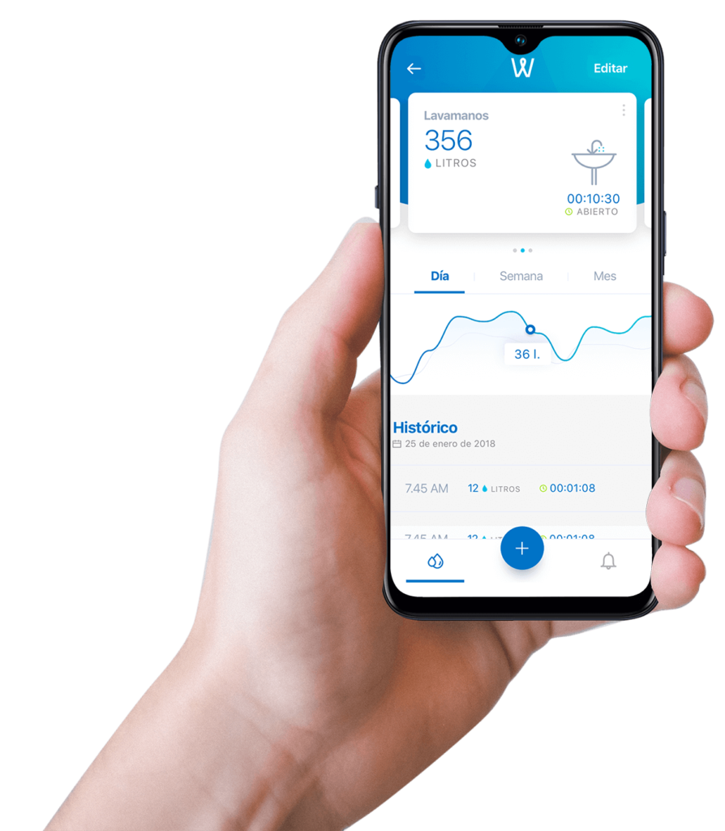
1.PROPOSTA DE VALOR
És una app que serveix per monitorar el teu consum d’aigua i promou l’estalvi amb la competició i incentius d'autorealització.
Aplicació que serveix per mesurar els litres gastats durant el mes i un 20% de la diferència que s’ha estalviat respecte al mes anterior anirà destinat a persones que no disposen d’aquest recurs vital dins Mataró.
Encara que segueixi havent-hi un consum d’aigua, volem motivar a la població a què deixi de gastar tant de manera que una part d’aquest percentatge es destini a aquesta població com a bona causa.

Slide 3

1.1. FUNCIONAMENT LOGÍSTIC I TÈCNIC
Recollida de les dades de consum.
Càlcul de l’estalvi.
Conversió de diners a impacte.
Facturació companyia d’aigües.
Amb aquest sistema no només fomenta un ús responsable de l’aigua, sinó que construeix un vincle solidari i continuat amb el projecte social.
Exemple:
Estalvi = 1.500 litres
Preu/litre = 0,002 €
Estalvi econòmic = 3 €
Donació (20%) = 0,60 €
0,30€ = 10 litres d’aigua.
0,60€ = 20 litres d’aigua (ha contribuit).

Slide 4

2. SEGMENTS A CLIENTS
3. SOCIS CLAUS
Ajuntament.
Companyia d’aigües Mataró.
Famílies preocupades pel medi ambient i sensibilitzades per ajudar.
Empreses amb responsabilitat social que volen estalviar i contribuir.
Comunitats de veïns.

Slide 5
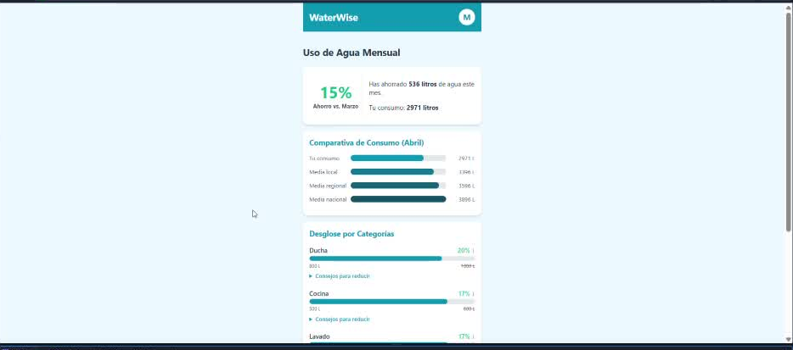
6. APLICACIÓ/WEB

Slide 6
Moltes gràcies per la vostra atenció!

